Slide 1


micro:bit 教材データ
簡単マイコン教室
マイコン大好き おっちゃん先生

Slide 2
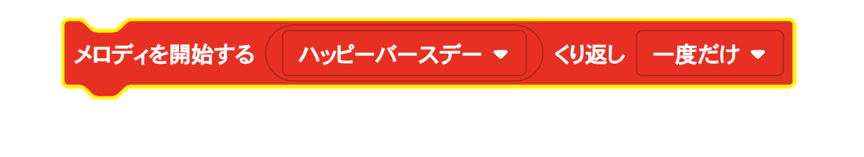
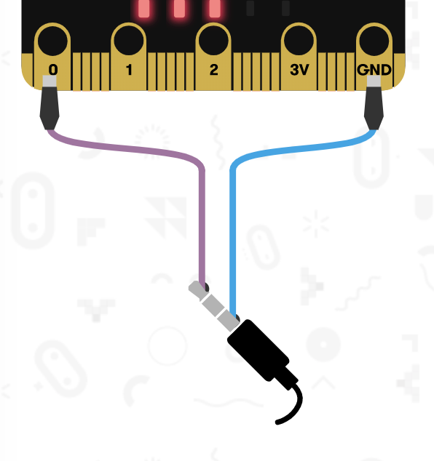
メロディーを ならす
１１きょくメロディーがえらべる
ワニくりクリップと
スピーカ（イヤホン）が必要
ワニくちクリップ
スピーカ（イヤホン端子

Slide 3
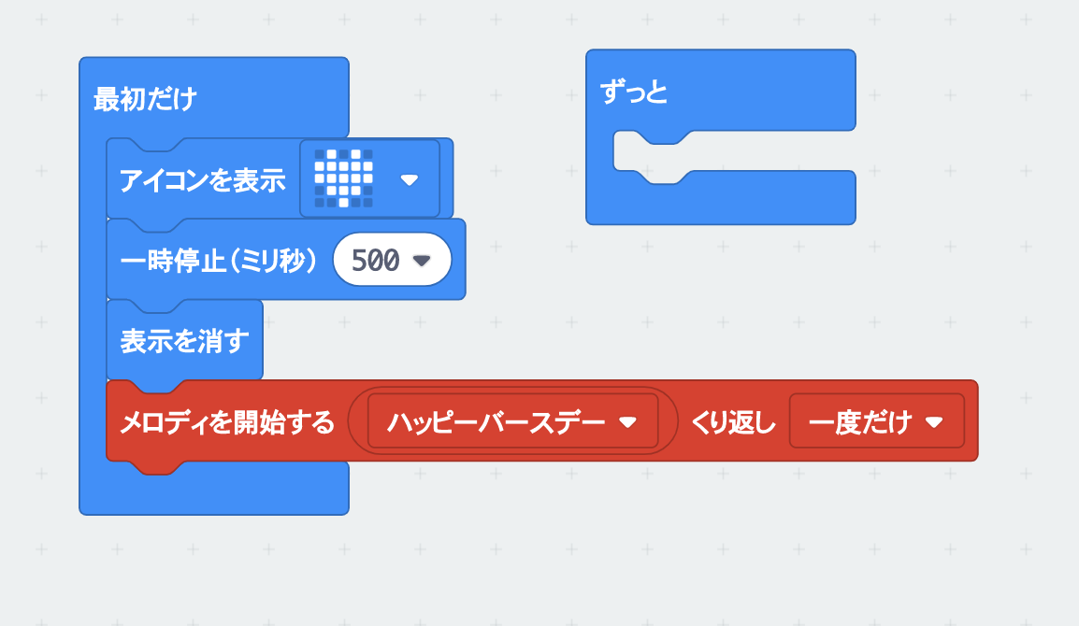
プログラム

Slide 4
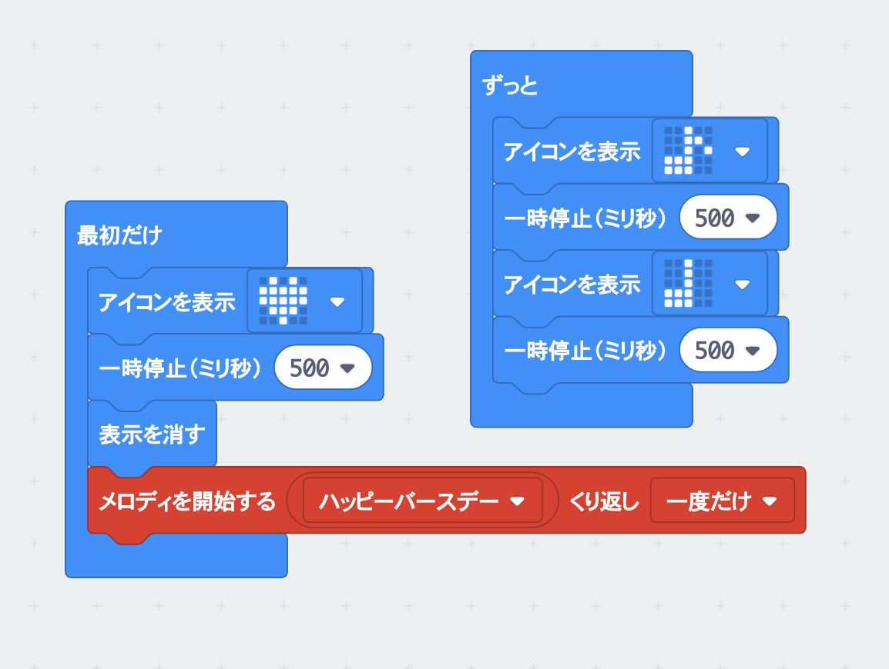
プログラム

Slide 5



教材置場のURL

